Slide 1



Slide 2
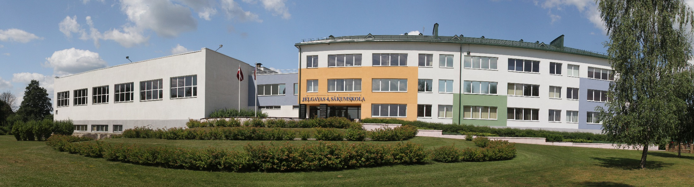

Slide 3
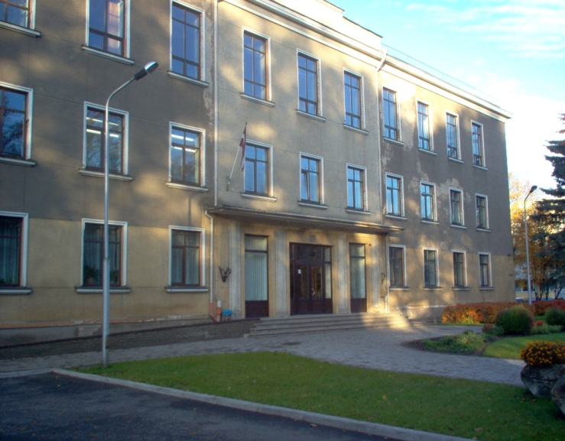
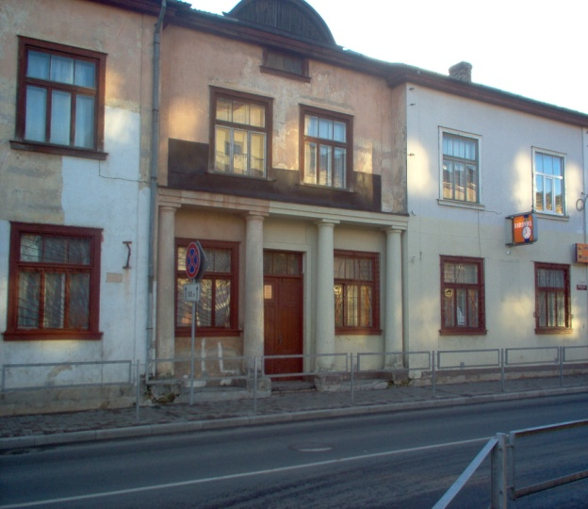
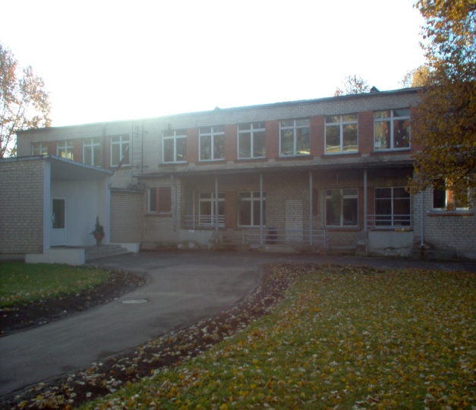
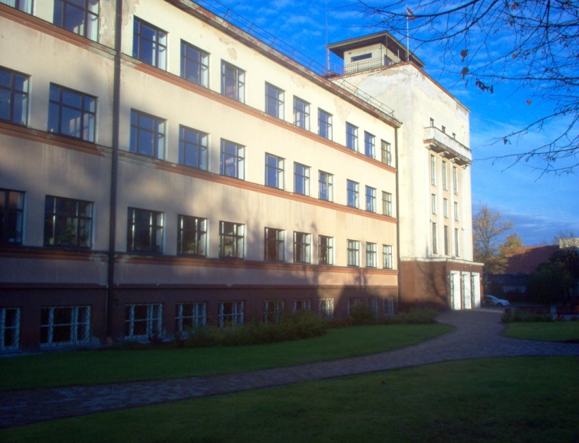
Mūsu skolas ēkas - Mātera ielā 30, Mātera ielā 35a, Mātera ielā 35b, Mātera ielā 44, Jāņa ielā 4

Slide 4
2000./2001. mācību gadā skolā organizē konkursu skolas logo izveidošanai.
Par skolas simbolu kļūst gliemezītis, kas lēni, bet neatlaidīgi kāpj zināšanu kalnā.
Gliemeža lēnīgums pirmajā acumirklī šķiet milzīgs trūkums. Tomēr ar gliemeža tempu ir saistīta cita laba īpašība. Ja viņš kādu darbu dara, tad dara to apzināti un izbauda darāmo.
Arī laimei ir nepieciešams laiks un nesteigšanās.
Bez tam gliemezītim vienmēr līdzi ir māja - ģimenes atbalsts un sapratne un arī skola kā otrās mājas- vieta kur justies labi, satikt draugus, izkopt un pierādīt savas spējas un prasmes.

Slide 5
2001.gada pavasarī 6.klašu izlaidumā pirmo reizi pasākumā ienesa skolotājas Ivetas Līces vadībā noausto skolas karogu.
Šajā izlaidumā pirmoreiz arī skanēja Ingunas Cines komponētā dziesma “Manai skolai”, kas bija 6. klašu skolēnu dāvana skolai.

Slide 6

